Slide 1
CHÀO MỪNG CÁC EM HỌC SINH ĐẾN VỚI TIẾT HỌC!

Slide 2
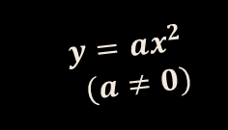

HÀM SỐ VÀ ĐỒ THỊ CỦA HÀM SỐ $Y=AX^{2}(A≠0)$
Chương VI: Hàm số $y=ax^{2}(a≠0)$ và phương trình bậc hai một ẩn
Bài 1:
$y=ax^{2}$
$(a≠0)$
Giáo viên: Đào Nguyễn Châu Ngân

Slide 3
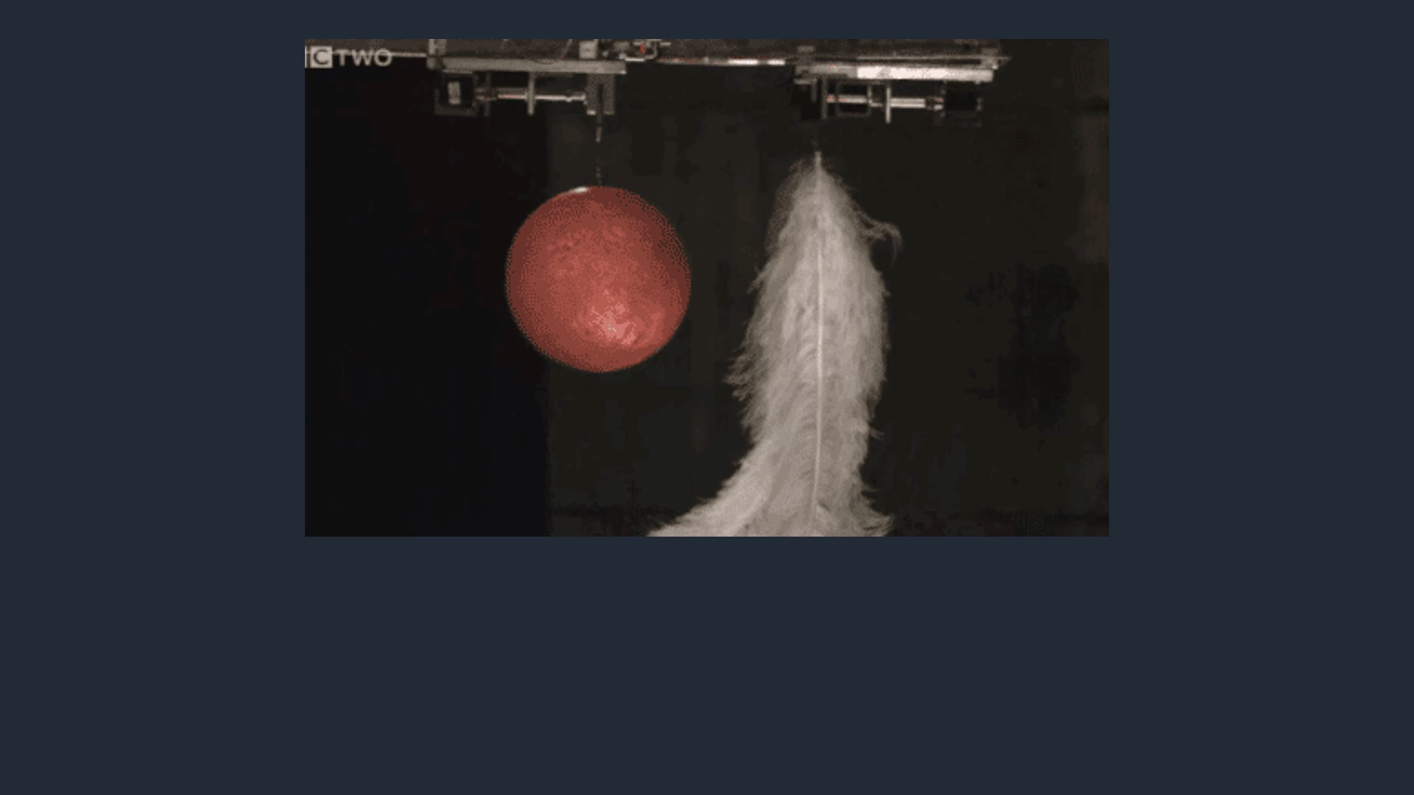

Slide 4
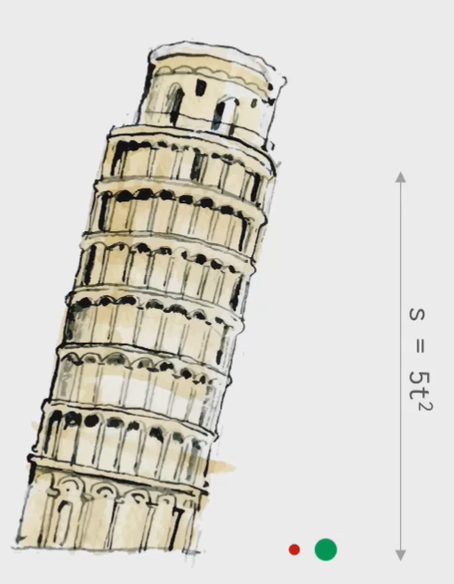
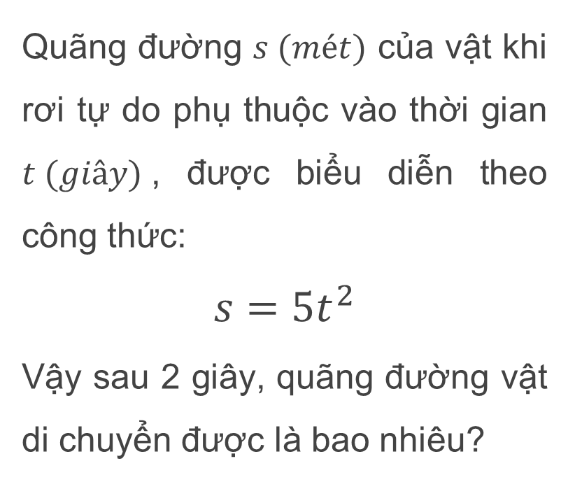
Quãng đường $s (mét)$ của vật khi rơi tự do phụ thuộc vào thời gian $t (giây)$, được biểu diễn theo công thức:
$$s=5t^{2}$$
Vậy sau 2 giây, quãng đường vật di chuyển được là bao nhiêu?

Slide 5
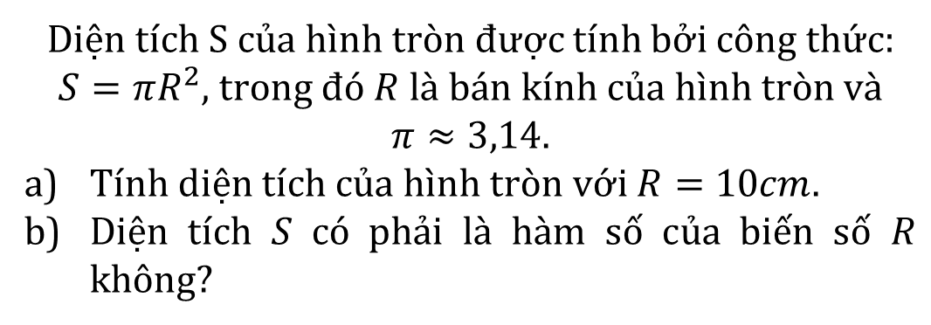

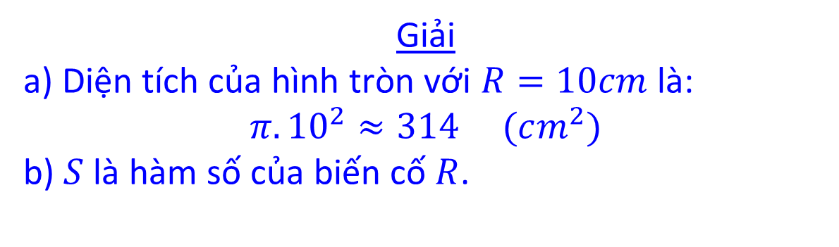
Hoạt động khám phá 1
Diện tích S của hình tròn được tính bởi công thức: $S=πR^{2}$, trong đó $R$ là bán kính của hình tròn và $π≈3,14$.
Tính diện tích của hình tròn với $R=10cm$.
Diện tích $S$ có phải là hàm số của biến số $R$ không?
$$R$$
Giải
a) Diện tích của hình tròn với $R=10cm$ là:
$$π.{10}^{2}≈314 (cm^{2})$$
b) $S$ là hàm số của biến cố $R$.

Slide 6
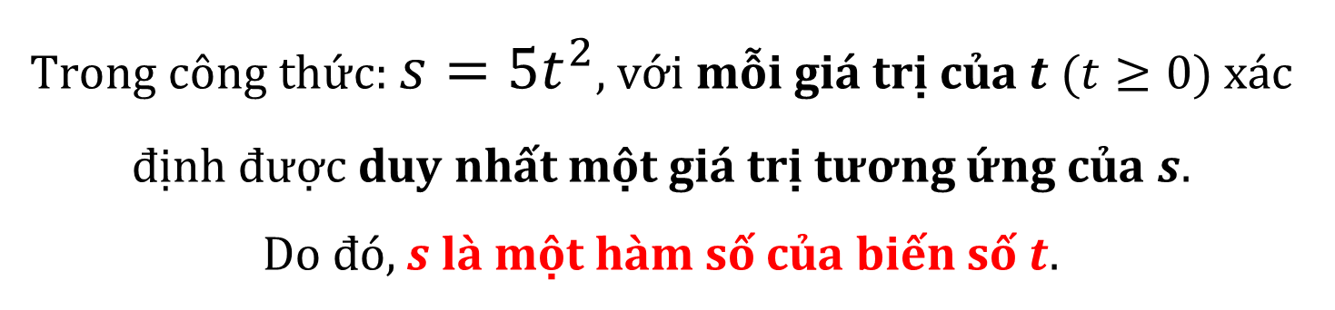
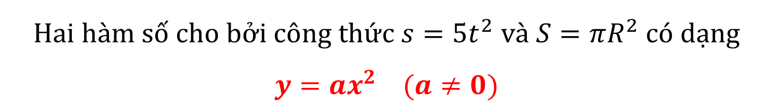
Hoạt động khám phá 1
Trong công thức: $s=5t^{2}$, với mỗi giá trị của $t (t≥0)$ xác định được duy nhất một giá trị tương ứng của $s$.
Do đó, $s$ là một hàm số của biến số $t$.
Hai hàm số cho bởi công thức $s=5t^{2}$ và $S=πR^{2}$ có dạng
$$y=ax^{2} (a≠0)$$

Slide 7

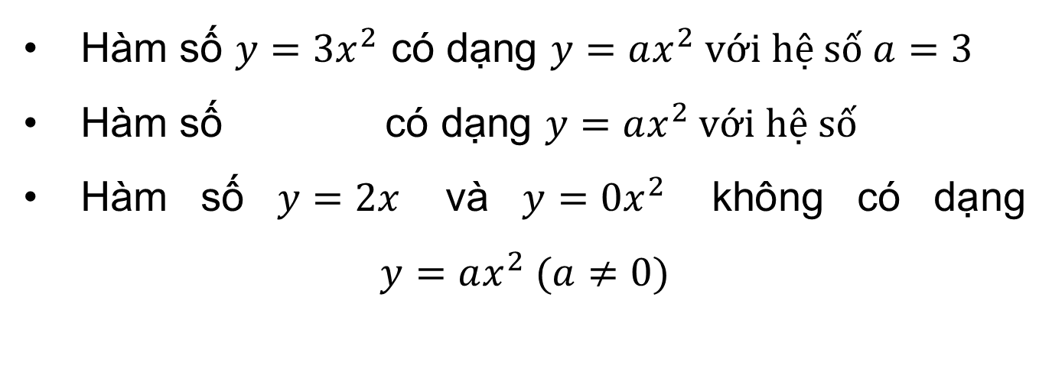
1. Hàm số $y=ax^{2}\left(a≠0\right)$
Ví dụ 1:
Hàm số $y=3x^{2}$ có dạng $y=ax^{2}$ với hệ số $a=3$
Hàm số có dạng $y=ax^{2}$ với hệ số
Hàm số $y=2x$ và $y=0x^{2}$ không có dạng
$y=ax^{2} (a≠0)$

Slide 8
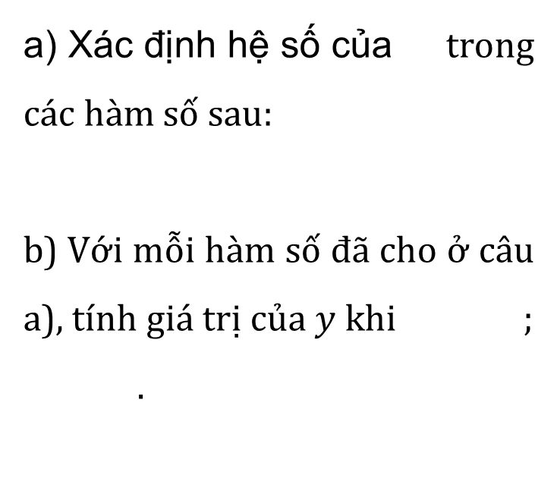
Thực hành 1
Giải
a) Hệ số của trong các hàm số lần lượt là: .
b)
a) Xác định hệ số của trong các hàm số sau:
b) Với mỗi hàm số đã cho ở câu a), tính giá trị của $y$ khi ; .

Slide 9
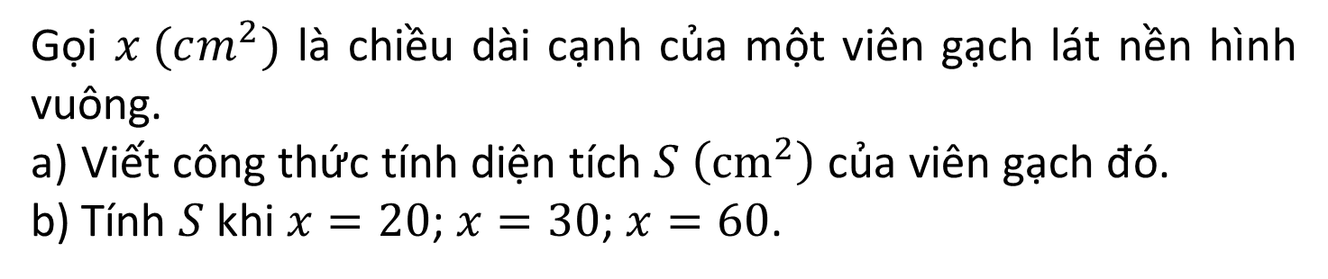
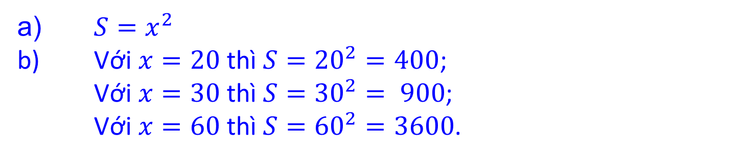
Vận dụng 1
Gọi $x (cm^{2})$ là chiều dài cạnh của một viên gạch lát nền hình vuông.
Viết công thức tính diện tích $S \left({cm}^{2}\right)$ của viên gạch đó.
Tính $S$ khi $x=20$; $x=30$; $x=60$.
Giải
a) $S=x^{2}$
b) Với $x=20$ thì $S={20}^{2}=400$;
Với $x=30$ thì $S={30}^{2}= 900$;
Với $x=60$ thì $S={60}^{2}=3600$.

Slide 10
Hoạt động khám phá 2
Cho hàm số . Hoàn thành bảng giá trị sau:

Slide 11
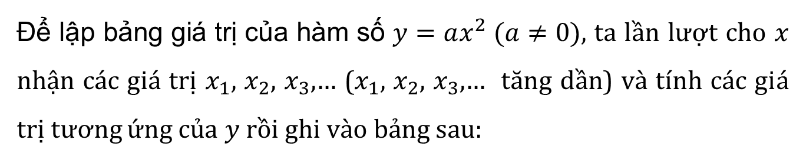
2. Bảng giá trị của hàm số $y=ax^{2}\left(a≠0\right)$
Để lập bảng giá trị của hàm số $y=ax^{2} (a≠0)$, ta lần lượt cho $x$ nhận các giá trị $x_{1}$, $x_{2}$, $x_{3}$,… ($x_{1}$, $x_{2}$, $x_{3}$,… tăng dần) và tính các giá trị tương ứng của $y$ rồi ghi vào bảng sau:

Slide 12
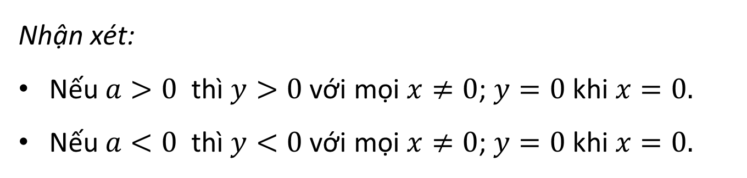
2. Bảng giá trị của hàm số $y=ax^{2}\left(a≠0\right)$
Nhận xét:
Nếu $a>0$ thì $y>0$ với mọi $x≠0$; $y=0$ khi $x=0.$
Nếu $a<0$ thì $y<0$ với mọi $x≠0$; $y=0$ khi $x=0.$

Slide 13
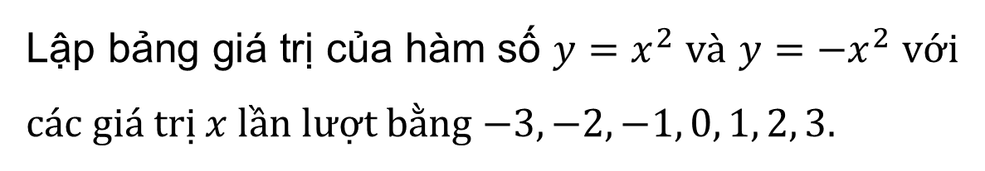
Lập bảng giá trị của hàm số $y=x^{2}$ và $y=−x^{2}$ với các giá trị $x$ lần lượt bằng $−3, −2, −1, 0, 1, 2, 3$.
Ví dụ 2

Slide 14
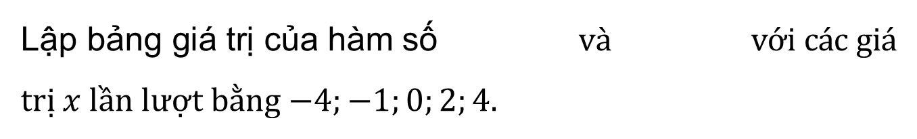
Thực hành 2
Lập bảng giá trị của hàm số và với các giá trị $x$ lần lượt bằng $−4;−1;0;2;4$.

Slide 15
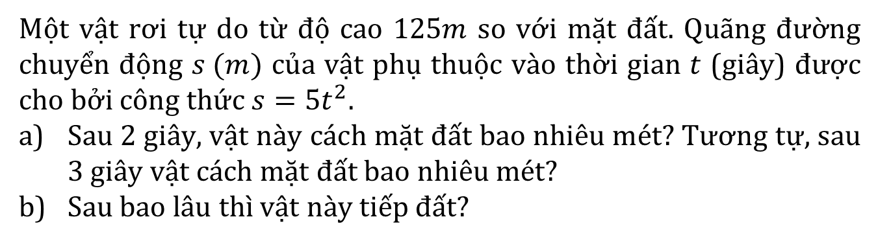
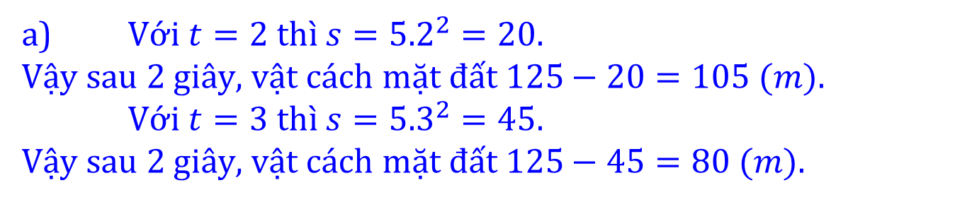
Vận dụng 2
Một vật rơi tự do từ độ cao $125m$ so với mặt đất. Quãng đường chuyển động $s (m)$ của vật phụ thuộc vào thời gian $t$ (giây) được cho bởi công thức $s=5t^{2}$.
Sau $2$ giây, vật này cách mặt đất bao nhiêu mét? Tương tự, sau 3 giây vật cách mặt đất bao nhiêu mét?
Sau bao lâu thì vật này tiếp đất?
Giải
                a) Với $t=2$ thì $s={5.2}^{2}=20$.
Vậy sau $2$ giây, vật cách mặt đất $125−20=105 (m)$.
Với $t=3$ thì $s={5.3}^{2}=45$.
Vậy sau $2$ giây, vật cách mặt đất $125−45=80 (m)$.

Slide 16
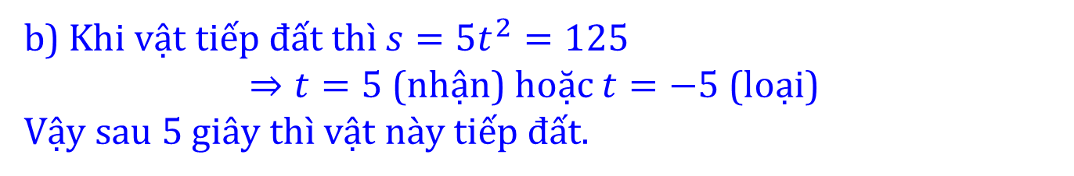
Vận dụng 2
Một vật rơi tự do từ độ cao $125m$ so với mặt đất. Quãng đường chuyển động $s (m)$ của vật phụ thuộc vào thời gian $t$ (giây) được cho bởi công thức $s=5t^{2}$.
Sau $2$ giây, vật này cách mặt đất bao nhiêu mét? Tương tự, sau 3 giây vật cách mặt đất bao nhiêu mét?
Sau bao lâu thì vật này tiếp đất?
Giải
                b) Khi vật tiếp đất thì $s=5t^{2}=125$
                $⇒t=5$ (nhận) hoặc $t=−5$ (loại)
                Vậy sau $5$ giây thì vật này tiếp đất.

Slide 17
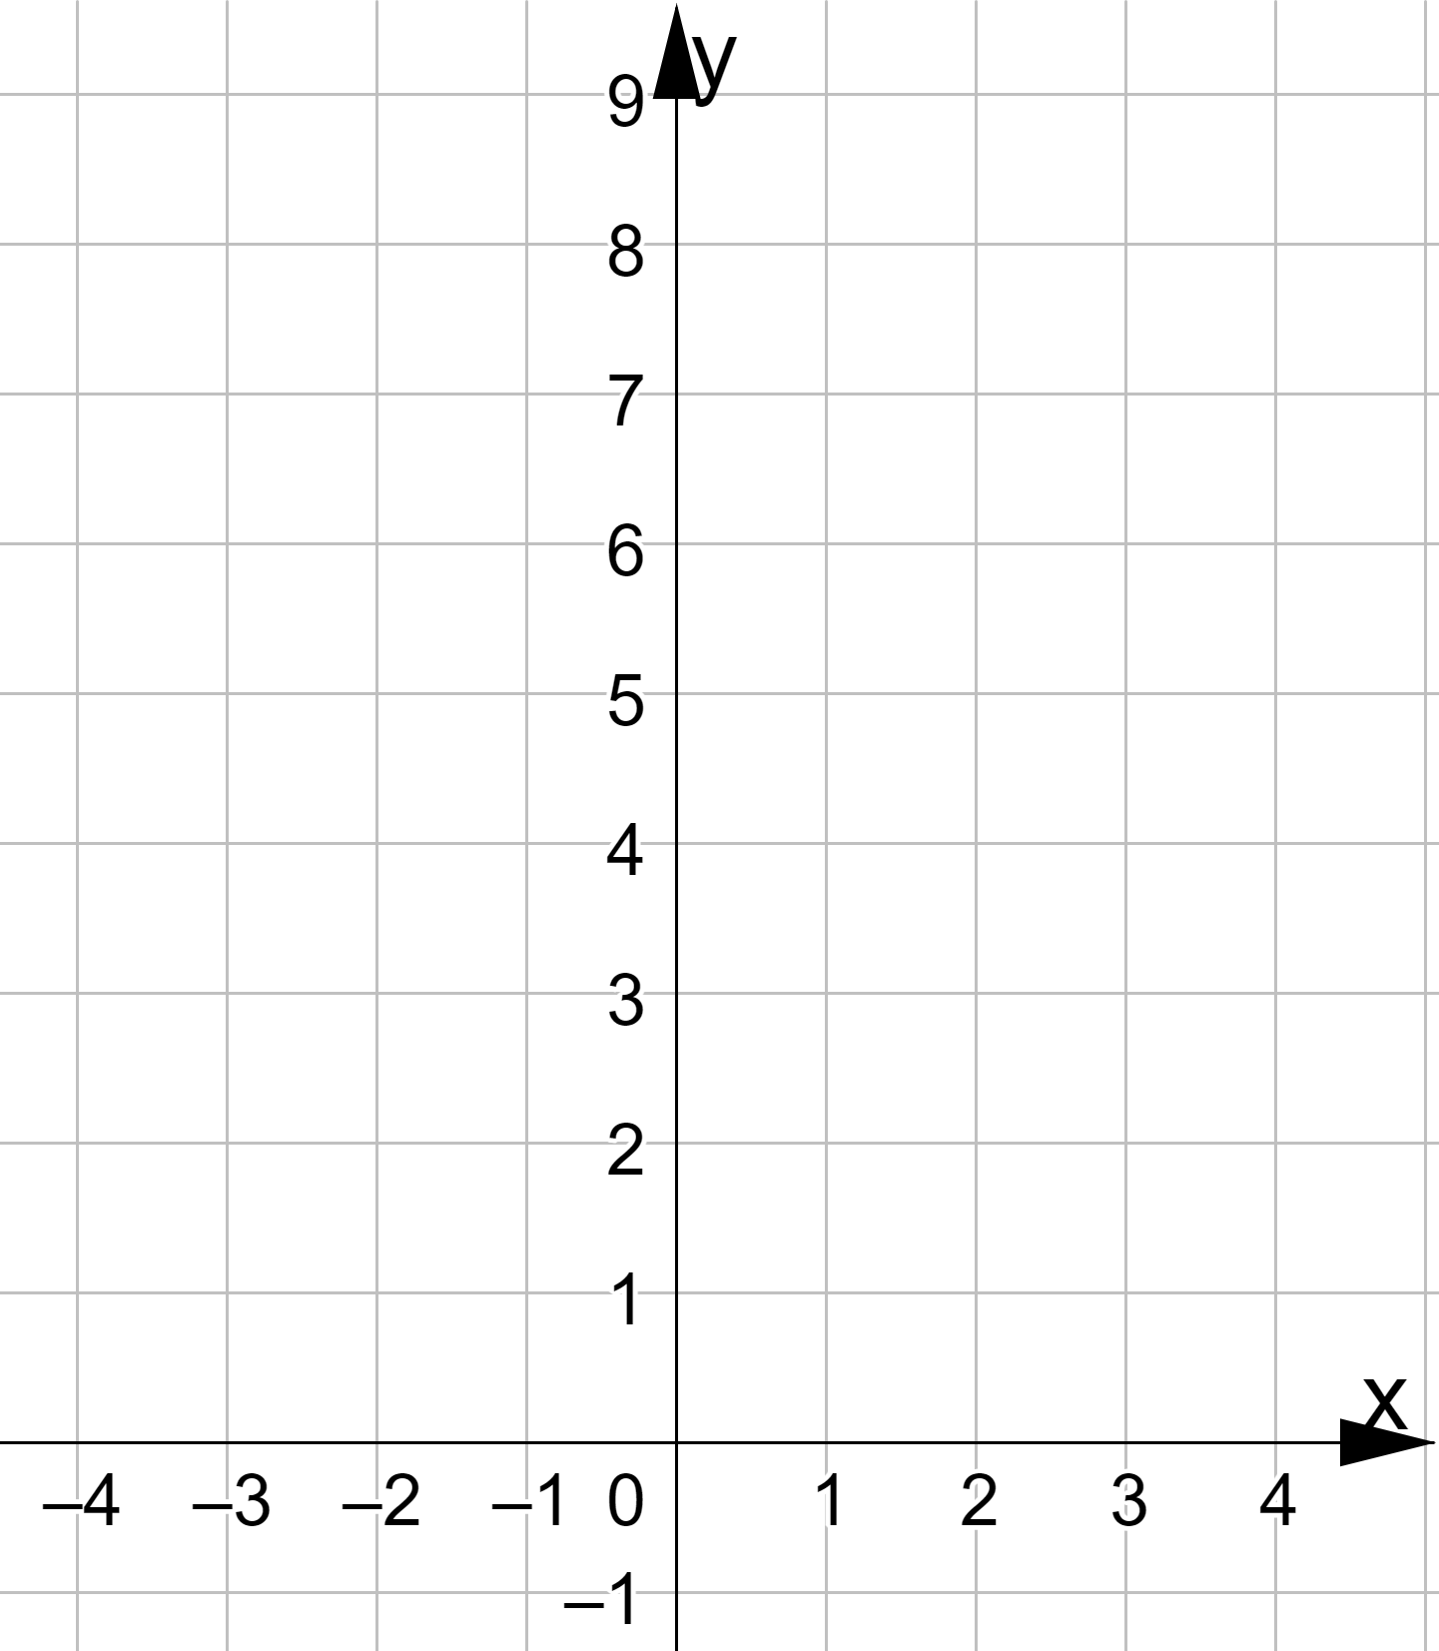
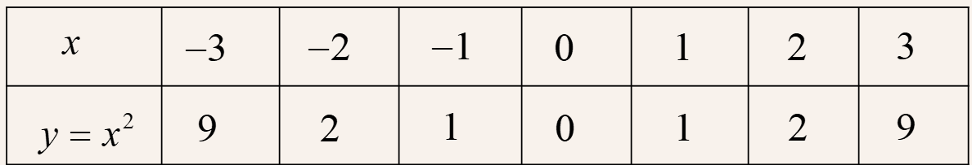
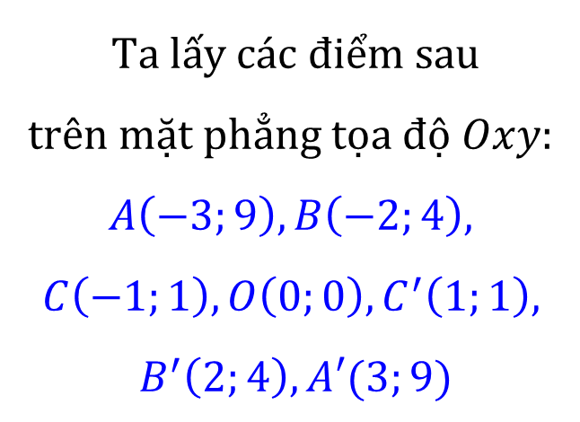
Hoạt động khám phá 3
Cho hàm số có bảng giá trị:
A
A’
Ta lấy các điểm sau
trên mặt phẳng tọa độ $Oxy$:
$$A\left(−3;9\right), B\left(−2;4\right),$$
$$C\left(−1;1\right), O\left(0;0\right), C^{′}\left(1;1\right),$$
$$B^{′}\left(2;4\right), A′(3;9)$$
B
B’
C
C’
O

Slide 18
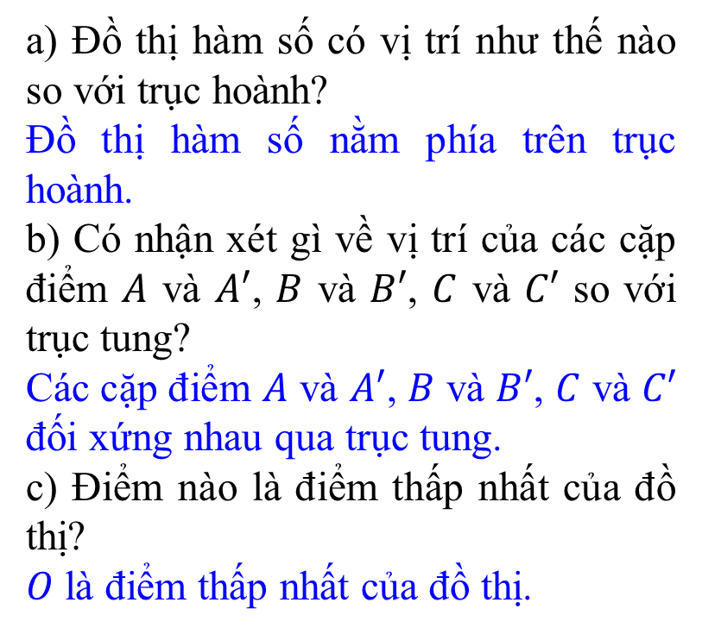
Hoạt động khám phá 3
a) Đồ thị hàm số có vị trí như thế nào so với trục hoành?
Đồ thị hàm số nằm phía trên trục hoành.
b) Có nhận xét gì về vị trí của các cặp điểm $A$ và $A′$, $B$ và $B′$, $C$ và $C′$ so với trục tung?
Các cặp điểm $A$ và $A′$, $B$ và $B′$, $C$ và $C′$ đối xứng nhau qua trục tung.
c) Điểm nào là điểm thấp nhất của đồ thị?
$O$ là điểm thấp nhất của đồ thị.
A
A’
B
B’
C
C’
O

Slide 19
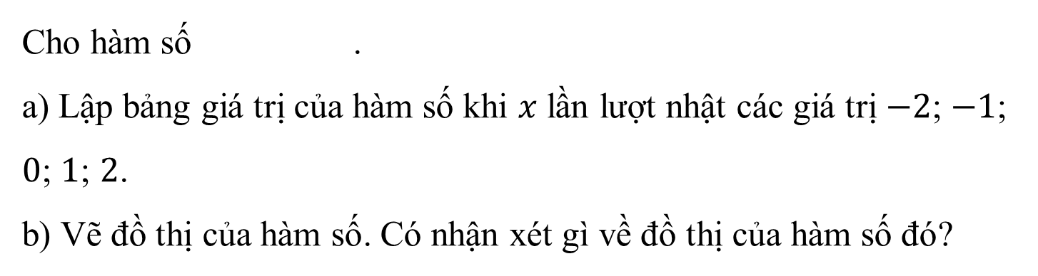
Hoạt động khám phá 4
Cho hàm số .
a) Lập bảng giá trị của hàm số khi $x$ lần lượt nhật các giá trị $−2$; $−1$; $0$; $1$; $2$.
b) Vẽ đồ thị của hàm số. Có nhận xét gì về đồ thị của hàm số đó?
Giải

Slide 20
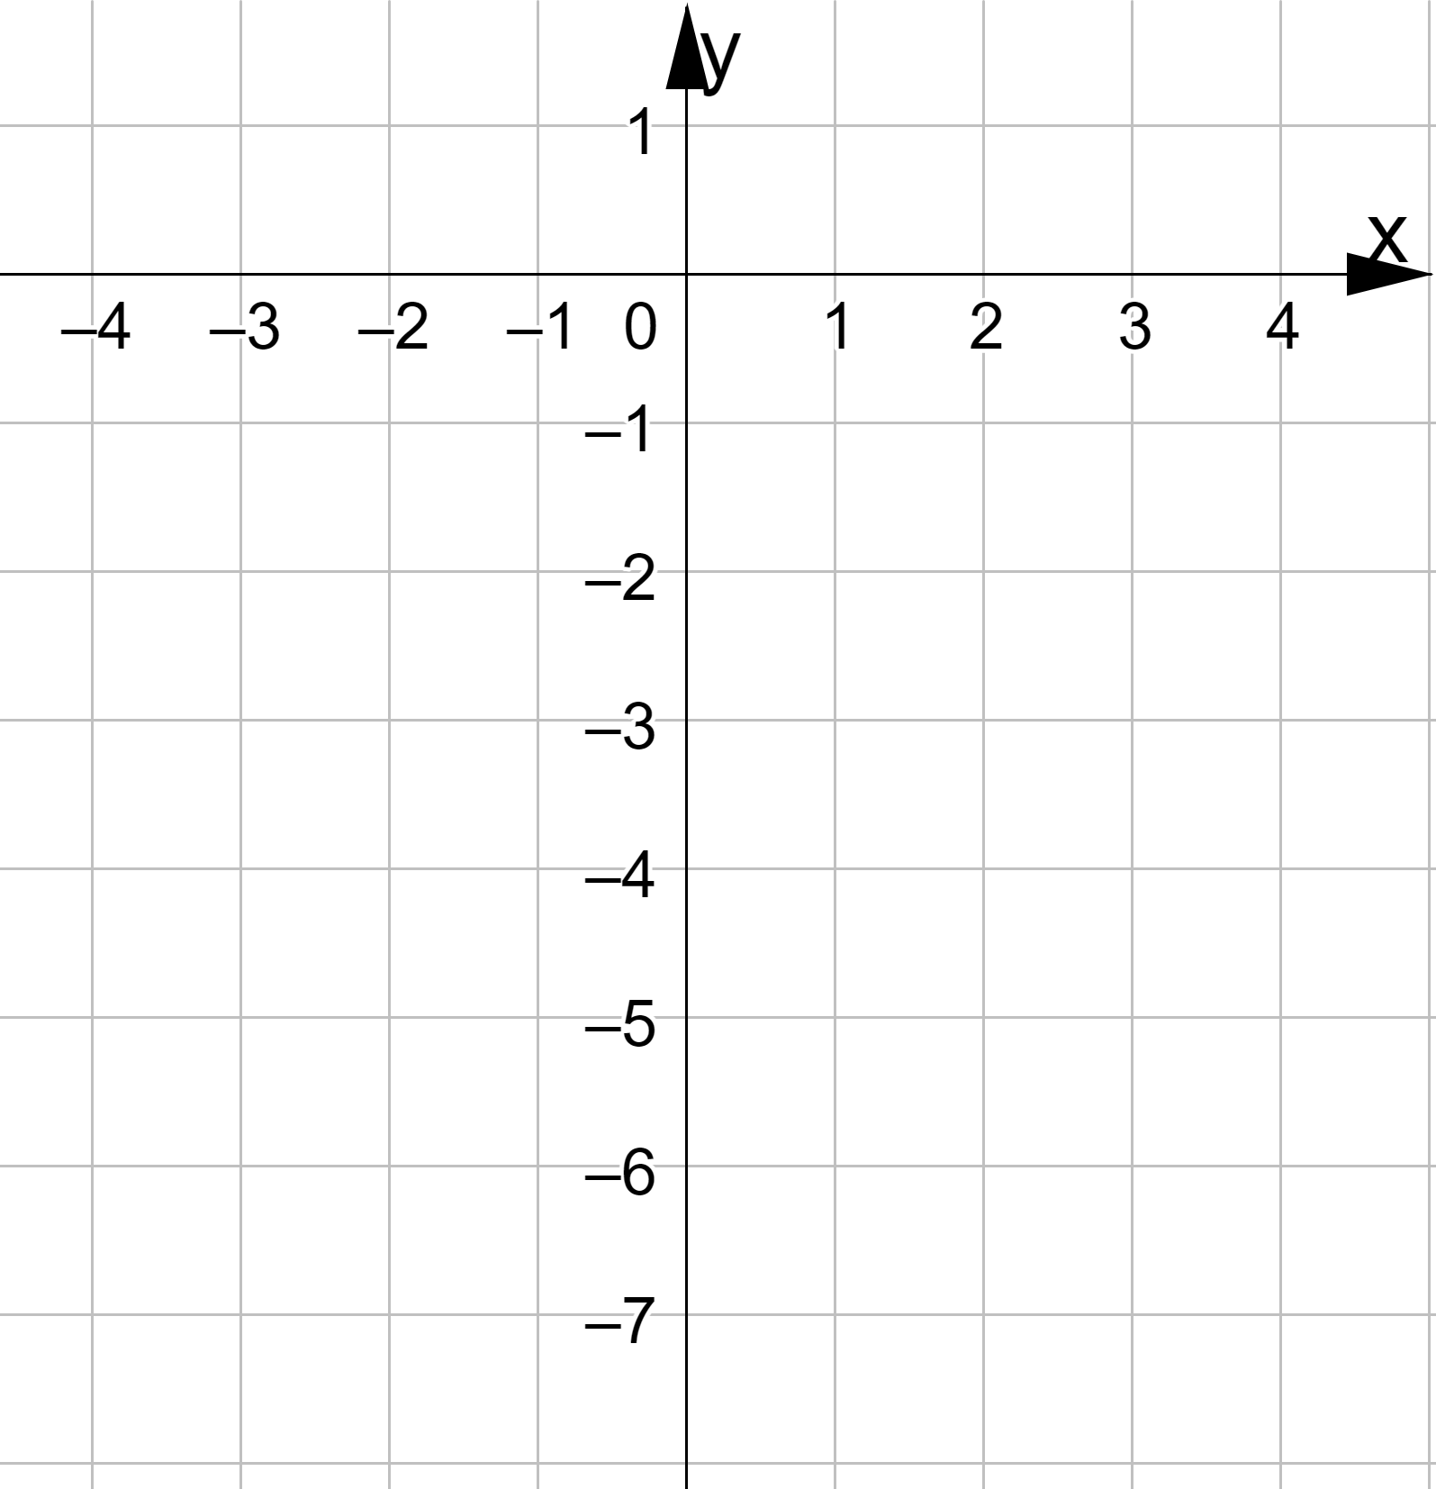
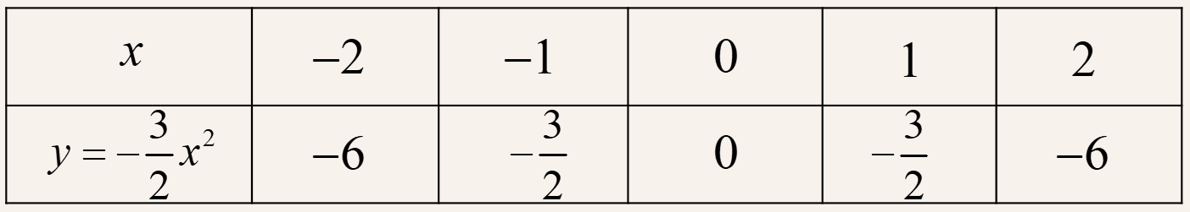
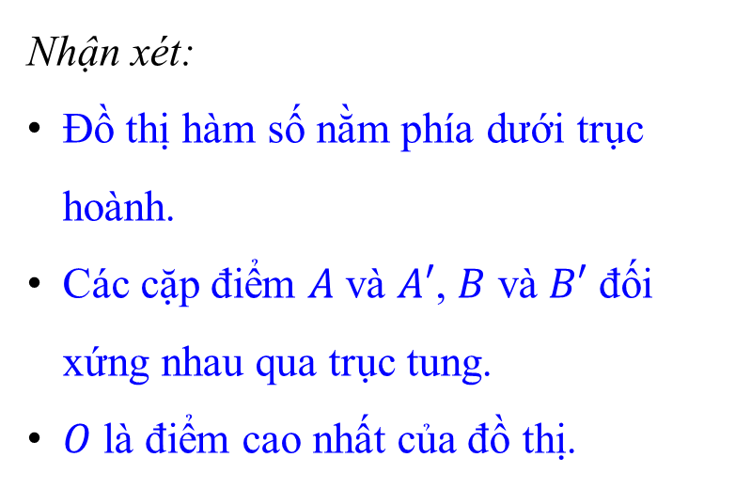
Hoạt động khám phá 4
b) Đồ thị:
Giải
a) Bảng giá trị:
O
A
A’
Nhận xét:
Đồ thị hàm số nằm phía dưới trục hoành.
Các cặp điểm $A$ và $A′$, $B$ và $B′$ đối xứng nhau qua trục tung.
$O$ là điểm cao nhất của đồ thị.
B
B’

Slide 21
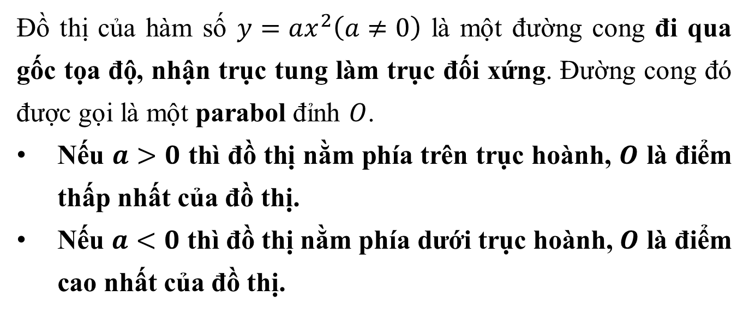
3. Đồ thị của hàm số $y=ax^{2}\left(a≠0\right)$
Đồ thị của hàm số $y=ax^{2}\left(a≠0\right)$ là một đường cong đi qua gốc tọa độ, nhận trục tung làm trục đối xứng. Đường cong đó được gọi là một parabol đỉnh $O$.
Nếu $a>0$ thì đồ thị nằm phía trên trục hoành, $O$ là điểm thấp nhất của đồ thị.
Nếu $a<0$ thì đồ thị nằm phía dưới trục hoành, $O$ là điểm cao nhất của đồ thị.

Slide 22
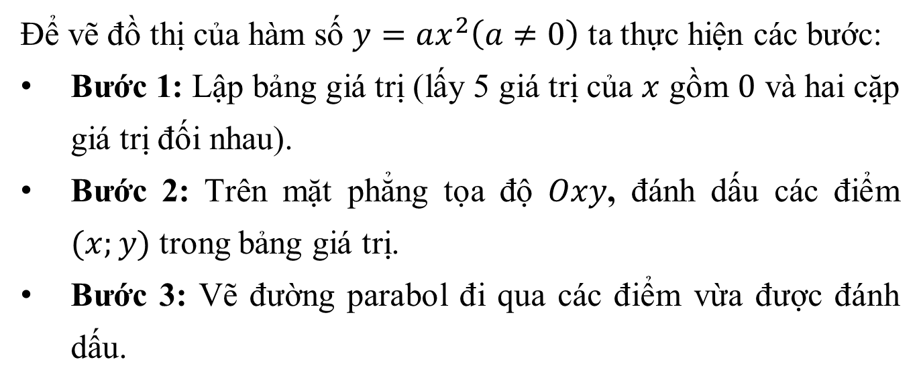
3. Đồ thị của hàm số $y=ax^{2}\left(a≠0\right)$
Để vẽ đồ thị của hàm số $y=ax^{2}\left(a≠0\right)$ ta thực hiện các bước:
Bước 1: Lập bảng giá trị (lấy 5 giá trị của $x$ gồm $0$ và hai cặp giá trị đối nhau).
Bước 2: Trên mặt phẳng tọa độ $Oxy$, đánh dấu các điểm $(x;y)$ trong bảng giá trị.
Bước 3: Vẽ đường parabol đi qua các điểm vừa được đánh dấu.

Slide 23
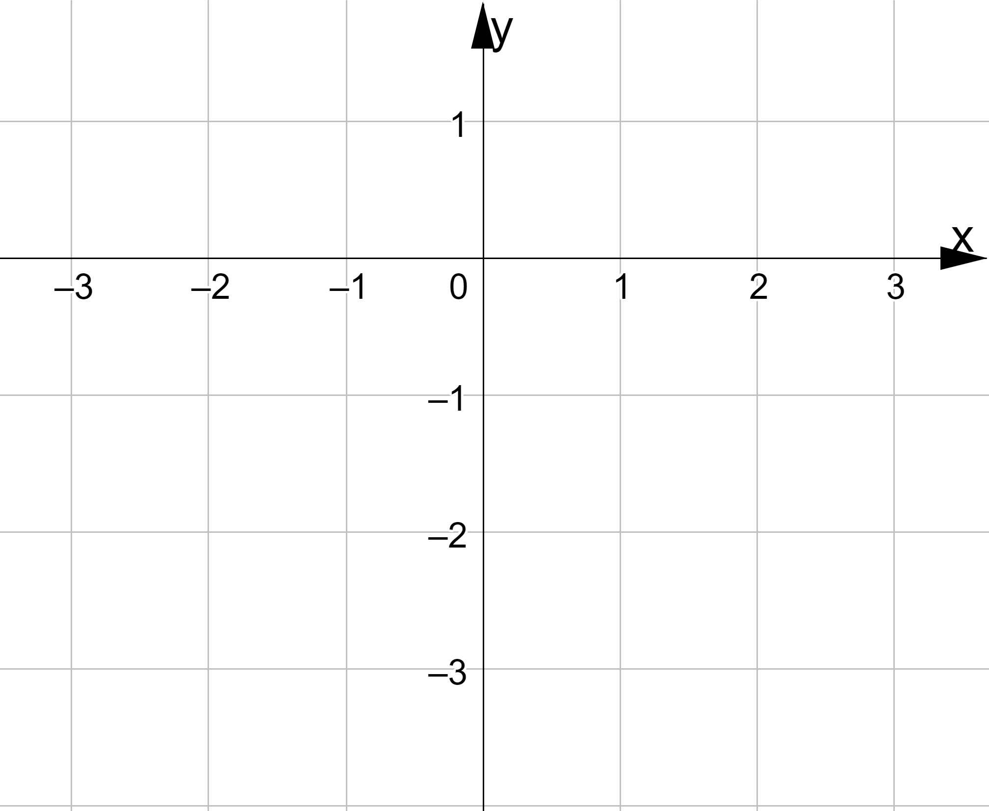
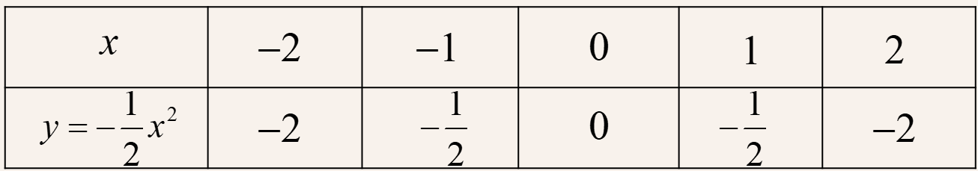
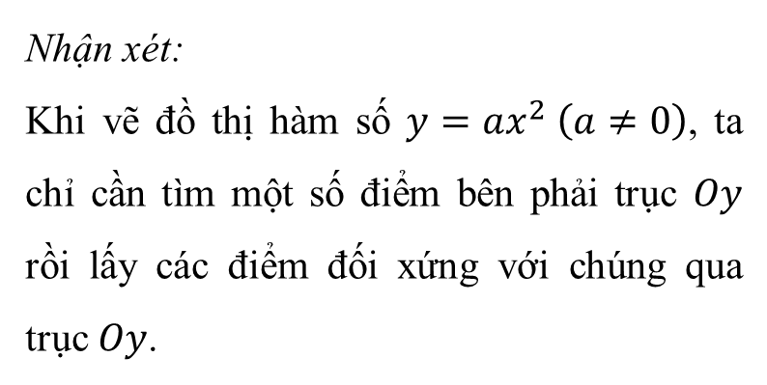
Ví dụ 3:
Vẽ đồ thị của hàm số .
Giải
Bảng giá trị:
Đồ thị:
O
Nhận xét:
Khi vẽ đồ thị hàm số $y=ax^{2} \left(a≠0\right)$, ta chỉ cần tìm một số điểm bên phải trục $Oy$ rồi lấy các điểm đối xứng với chúng qua trục $Oy$.
A
A’
B
B’

Slide 24
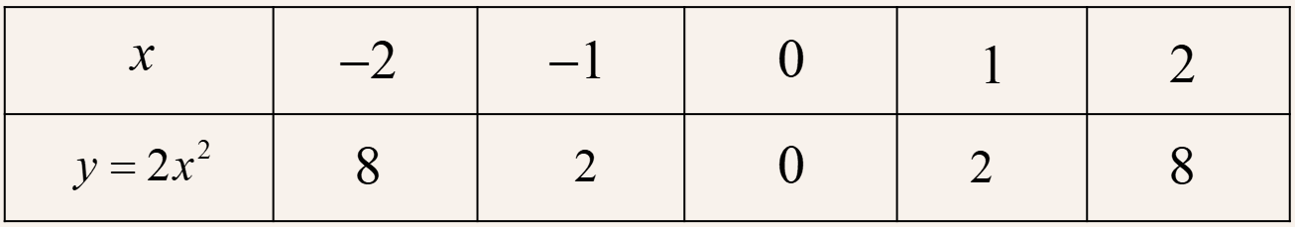
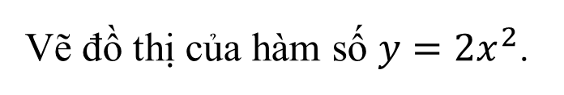
Thực hành 3:
Vẽ đồ thị của hàm số $y=2x^{2}$.
Giải
Bảng giá trị:
A
A’
B
B’
O

Slide 25
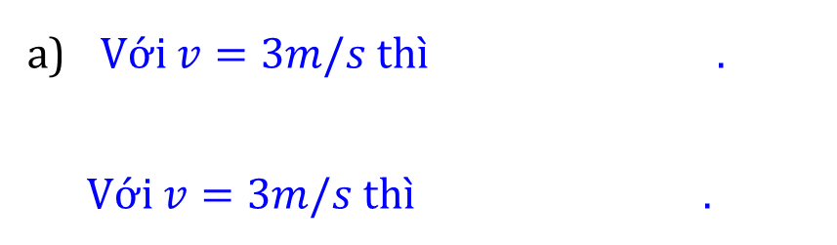
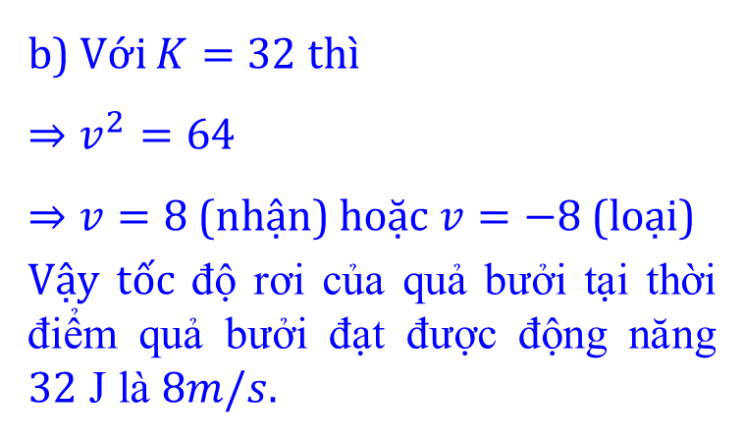
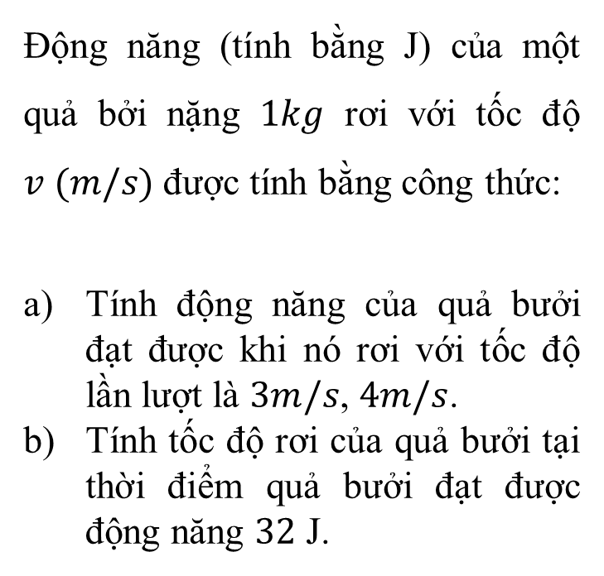
Vận dụng 3
Giải
Động năng (tính bằng J) của một quả bởi nặng $1kg$ rơi với tốc độ $v (m/s)$ được tính bằng công thức:
Tính động năng của quả bưởi đạt được khi nó rơi với tốc độ lần lượt là $3m/s$, $4m/s$.
Tính tốc độ rơi của quả bưởi tại thời điểm quả bưởi đạt được động năng $32$ J.
                Với $v=3m/s$ thì .
                Với $v=3m/s$ thì .
                b) Với $K=32$ thì
                $$⇒v^{2}=64$$
                $⇒v=8$ (nhận) hoặc $v=−8$ (loại)
                Vậy tốc độ rơi của quả bưởi tại thời điểm quả bưởi đạt được động năng $32$ J là $8m/s$.

Slide 26


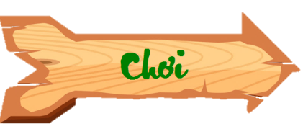

KHU VƯỜN
BÍ ẨN

Slide 27
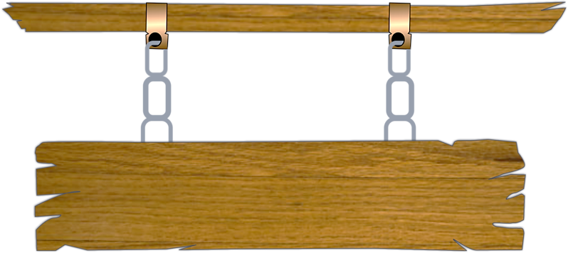
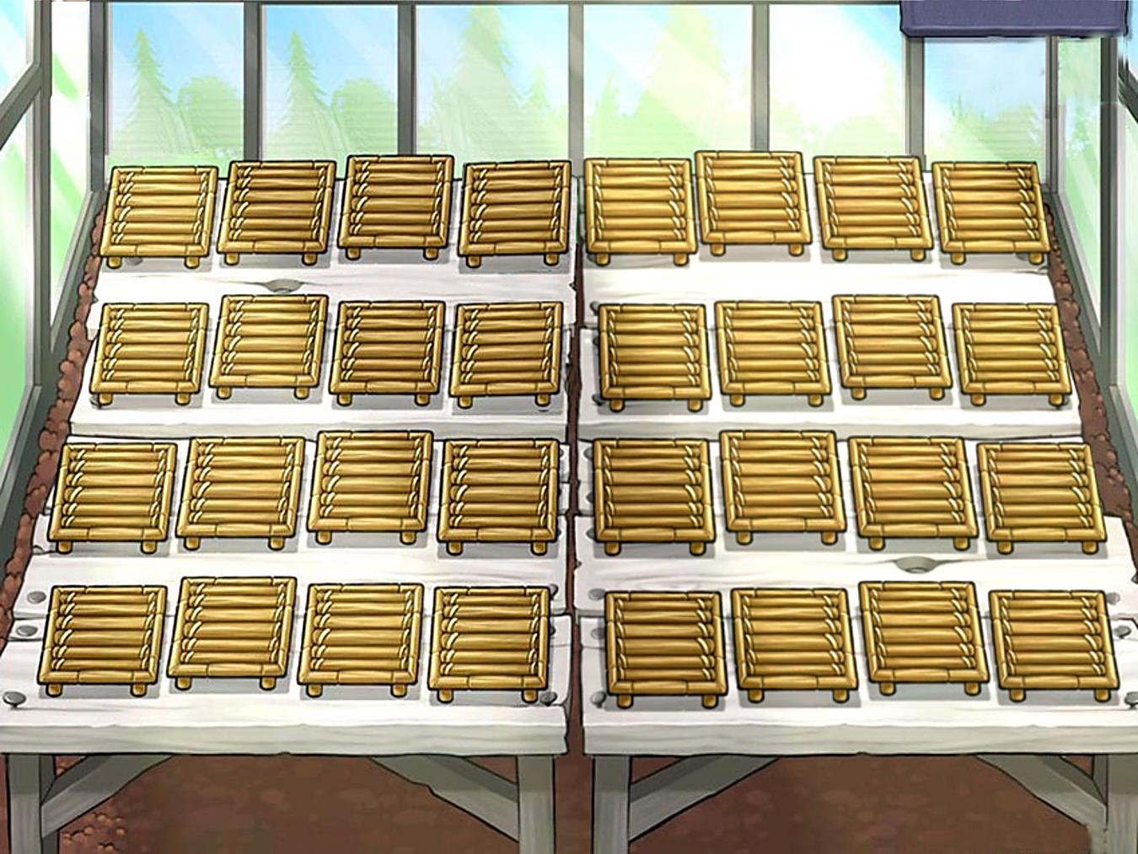


Chia lớp ra làm 2 đội.
Với mỗi câu trả lời đúng, thành viên mỗi đội sẽ được chọn một chậu hoa và nhận về số điểm cho đội mình.
Cuối trò chơi, giáo viên sẽ tổng kết số điểm của hai đội và chọn ra đội chiến thắng.

Slide 28
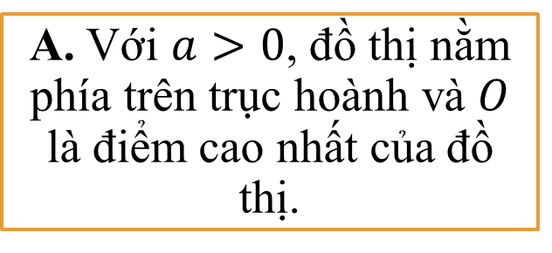
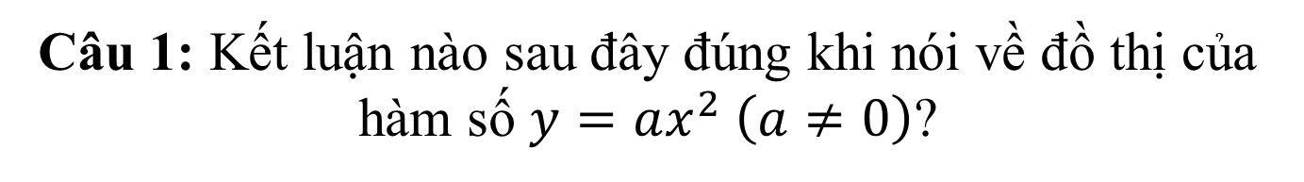
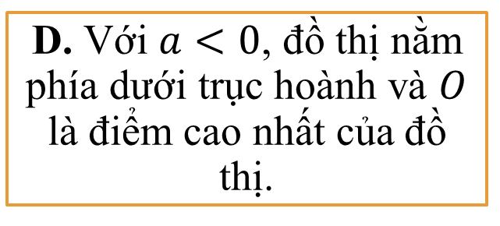
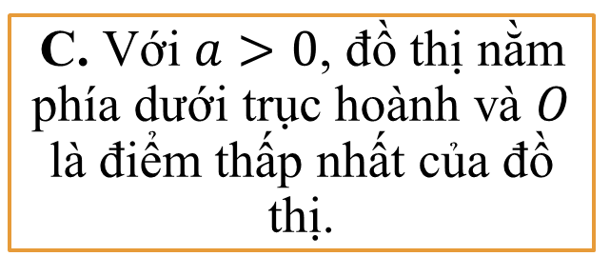
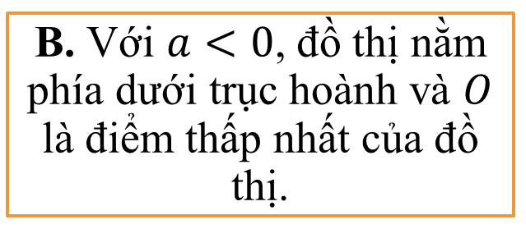
CÂU HỎI TRẮC NGHIỆM
Câu 1: Kết luận nào sau đây đúng khi nói về đồ thị của hàm số $y=ax^{2} \left(a≠0\right)$?
A. Với $a>0$, đồ thị nằm phía trên trục hoành và $O$ là điểm cao nhất của đồ thị.
B. Với $a<0$, đồ thị nằm phía dưới trục hoành và $O$ là điểm thấp nhất của đồ thị.
CỘNG ĐIỂM
C. Với $a>0$, đồ thị nằm phía dưới trục hoành và $O$ là điểm thấp nhất của đồ thị.
D. Với $a<0$, đồ thị nằm phía dưới trục hoành và $O$ là điểm cao nhất của đồ thị.
Câu tiếp theo

Slide 29
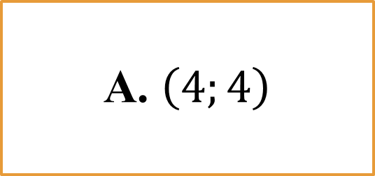
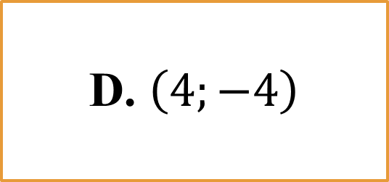
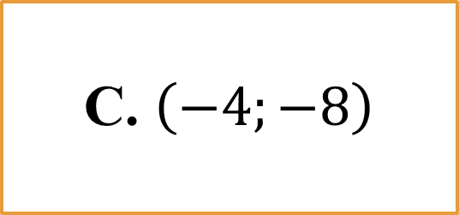
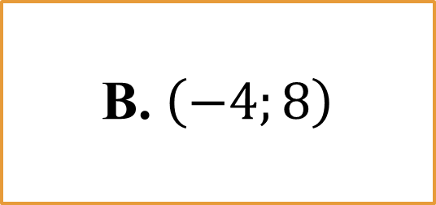
CÂU HỎI TRẮC NGHIỆM
Câu 2: Điểm nào sau đây thuộc đồ thị hàm số ?
CỘNG ĐIỂM
A. $\left(4;4\right)$
B. $\left(−4;8\right)$
C. $\left(−4;−8\right)$
D. $\left(4;−4\right)$
Câu trước
Câu tiếp theo

Slide 30
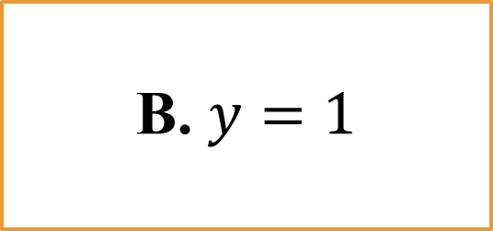




CÂU HỎI TRẮC NGHIỆM
Câu 3: Cho hàm số $y=2x^{2}$. Khi $x=−1$ thì
CỘNG ĐIỂM
A. $y=2$
B. $y=1$
C. $y=−2$
D. $y=−1$
Câu trước
Câu tiếp theo

Slide 31





CÂU HỎI TRẮC NGHIỆM
Câu 4: Cho hàm số $y=2x^{2}$. Khi $y=2$ thì
CỘNG ĐIỂM
A. $x=1$
B. $x=1$ hoặc $x=−1$
C. $x=2$
D. $x=2$ hoặc $x=−2$
Câu trước
Câu tiếp theo

Slide 32





CÂU HỎI TRẮC NGHIỆM
Câu 5: Đồ thị của hàm số $y=ax^{2} \left(a≠0\right)$ đi qua điểm $A\left(2;−2\right)$. Giá trị của $a$ bằng bao nhiêu?
A. $a=2$
B. $a=\frac{1}{2}$
CỘNG ĐIỂM
C. $a=−2$
D. $a=−\frac{1}{2}$
Câu trước
Câu tiếp theo

Slide 33





CÂU HỎI TRẮC NGHIỆM
Câu 6: Hình dưới đây là đồ thị của hàm số nào?
A. $y=x^{2}$
B. $y=3x^{2}$
C. $y=\frac{1}{2}x^{2}$
CỘNG ĐIỂM
D. $y=\frac{1}{3}x^{2}$
Câu trước
Tiếp theo

Slide 34
































200
150
100
100
150
100
100
100
100
300
100
200
150
100
100
150
150
150
200
100
400
150
100
100
300
300
100
200
200
100
100
150
THOÁT

Slide 35



Bài tập 1 SGK trang 10
Đồ thị hàm số:
Cho hàm số $y=−x^{2}$.
Lập bảng giá trị của hàm số.
Vẽ đồ thị hàm số.
Giải
Bảng giá trị:

Slide 36

Bài tập 5 SGK trang 10
Khi gió thổi vuông góc vào cánh buồm của một con thuyền thì lực $F(N)$ của nó tỉ lệ thuận với bình phương tốc độ $v(m/s)$ của gió, tức là $F=av^{2}$ ($a$ là hằng số). Biết rằng khi tốc độ của gió bằng $3m/s$ thì lực tác động lên cánh buồm bằng $180N$.
a) Tính hằng số $a$.
b) Với $a$ vừa tìm được, tính lực $F$ khi $v=15m/s$ và khi $v=26m/s$.
c) Biết rằng cánh buồm chỉ có thể chịu được một lực tối đa là $14580N$, hỏi con thuyền có thể đi được trong gió bão với tốc độ gió $90km/h$ hay không?

Slide 37


Bài tập 5 SGK trang 10
Khi gió thổi vuông góc vào cánh buồm của một con thuyền thì lực $F(N)$ của nó tỉ lệ thuận với bình phương tốc độ $v(m/s)$ của gió, tức là $F=av^{2}$ ($a$ là hằng số). Biết rằng khi tốc độ của gió bằng $3m/s$ thì lực tác động lên cánh buồm bằng $180N$.
a) Tính hằng số $a$.
Giải
a) Thay $v=3$, $F=180$ vào $F=av^{2}$, ta được:
$$180=a.3^{2}$$
$$⇒a=20.$$

Slide 38

Bài tập 5 SGK trang 10
Khi gió thổi vuông góc vào cánh buồm của một con thuyền thì lực $F(N)$ của nó tỉ lệ thuận với bình phương tốc độ $v(m/s)$ của gió, tức là $F=av^{2}$ ($a$ là hằng số). Biết rằng khi tốc độ của gió bằng $3m/s$ thì lực tác động lên cánh buồm bằng $180N$.
a) Tính hằng số $a$.
Giải
b) Ta có: $F=20v^{2}$.
Khi $v=15m/s$ thì $F={20.15}^{2}=4500(N)$
Khi $v=26m/s$ thì $F={20.26}^{2}=13520(N)$

Slide 39

Bài tập 5 SGK trang 10
Khi gió thổi vuông góc vào cánh buồm của một con thuyền thì lực $F(N)$ của nó tỉ lệ thuận với bình phương tốc độ $v(m/s)$ của gió, tức là $F=av^{2}$ ($a$ là hằng số). Biết rằng khi tốc độ của gió bằng $3m/s$ thì lực tác động lên cánh buồm bằng $180N$.
a) Tính hằng số $a$.
Giải
c) $90 km/h=25m/s$.
Thay $F=14580$ vào $F=20v^{2}$, ta được:
$$14580=20v^{2}$$
$⇒v=27$(nhận) hoặc $v=−27$ (loại).
Vì $27>25$ nên thuyền có thể đi trong gió bão với tốc độ $90 km/h$.

Slide 40
HƯỚNG DẪN VỀ NHÀ
Ghi nhớ kiến thức trọng tâm trong bài.
Hoàn thành các bài tập trong SGK trang 10.
Chuẩn bị bài: “PHƯƠNG TRÌNH BẬC HAI MỘT ẨN”.

Slide 41
CẢM ƠN CÁC EM HỌC SINH ĐÃ LẮNG NGHE!

